Slide 1
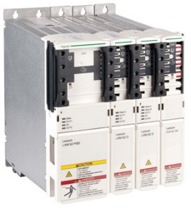
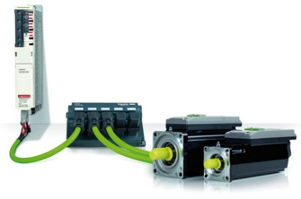
Mit den Verbesserungen in der Elektronik Schritt halten
Pack Drive 3
NUTZEN UND VORTEILE
BESCHREIBUNG
Zuverlässigkeit
Geringere Installations- und Verdrahtungszeiten beim Austausch veralteter Geräte
Geringere Lieferzeiten
Vereinfachung der elektronischen Architektur
Höhere Maschinenzuverlässigkeit
Niedrigere Hardwarekosten
Verbesserte Maschinenprozesse
Vereinfachte Anschlüsse
Flexible Sicherheitslösung
Touch Panel und Pads zur Steuerung
Maximierung der Energie- und Produktionseffizienz
Im Vergleich zu den M Series wurde PacDrive3 durch zahlreiche Hardware- und Software-Innovationen erweitert, die als Antwort auf die Funktionsanforderungen der Verpackungsindustrie entwickelt wurden. Die Einstiegsprodukte der LMC Baureihe erlauben die Synchronisierung von bis zu vier bzw. acht Achsen. Es handelt sich um Controller für kostengünstige und zugleich skalierbare Automatisierungslösungen; sie erlauben die Synchronisierung von bis zu 99 echten Servos (1ms Zykluszeit) und bis zu 255 virtuellen Achsen. Möglichkeit der Übertragung der Software von einer Plattform auf eine andere. Ein einziges Programmiertool, d. h. ein einziges Programm für die komplette Maschinenverwaltung. Enthält eine vollständig integrierte Ethernet-basierte Kommunikation mit SercosIII.Tool für den gesamten Engineering-, Inbetriebnahme- und Diagnoseprozess.
Nutzen: Effizienz
Ausstattung: Pal/Depal
Katalog-Code: EOL029

